Slide 1
Лекции 3 - 4
Моделиране на данни посредством Entity-Relationship (ER) модел

Slide 2
Структура на лекцията
Database Design Process
Примерно приложение за БД (COMPANY)
Концепции на ER модела
Entities и Attributes
Entity Types, Value Sets и Key Attributes
Relationships и Relationship Types
Weak Entity Types
Roles и Attributes в Relationship Types
ER диаграми - нотация
ER диаграма за COMPANY Schema

Slide 3
Database Design Process
СЪществуват 2 основни дейности при разработка на приложения:
Database design
Applications design
В този курс ще бъде разгледан дизайна на БД
Дизайн на концептуалната схема на приложение с БД
Дизайнът на приложенията се разглежда в курсове по програмиране
Счита се за част от software engineering

Slide 4
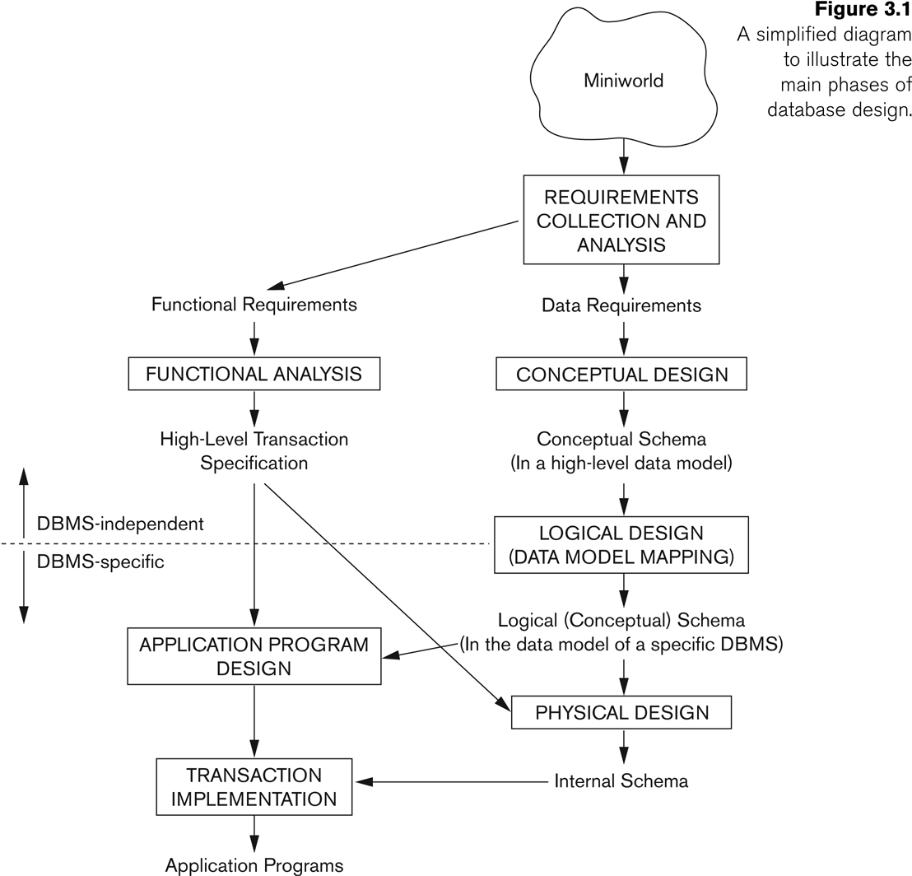
Database Design Process

Slide 5
COMPANY БД - пример
Трябва да създадем схема на БД, базирана на следните (опростени) изисквания на БД на компания:
Компанията е организирана в отдели. Всеки отдел има име, номер и мениджър. Отделът може да бъде разположен в няколко офиса. Ще пазим информация за датата на назначение на мениджъра.
Всеки отдел управлява различен брой проекти. Всеки проект има уникално име, уникален номер и се разработва само в един офис.

Slide 6
COMPANY БД - пример
За всеки служител ще съхраняваме служебен номер, адрес, заплата, пол и дата на раждане.
Всеки служител работи в един отдел, но може да работи по множество проекти.
Ще съхраняваме броя часове на седмица, които всеки служител е изработил по всеки проект.
Ще съхраняваме и информация за прекия ръководителя на всеки служител.
Всеки служител може да има семейство.
За всеки член на семейството ще съхраняваме име, пол, дата на раждане и връзка със служителя.

Slide 7
Концепции на ER модела
Entities и Attributes
Entities са обекти, понятия в умаления свят, който представя БД.
Примери: EMPLOYEE John Smith, Research DEPARTMENT, ProductX PROJECT
Attributes са свойства, описващи entity.
Пример: EMPLOYEE entity може да има атрибути Name, SSN, Address, Sex, BirthDate
Всяко отделно entity има стойности за всеки от неговите атрибути.
Пример: всяко employee entity може да има Name='John Smith', SSN='123456789', Address ='731, Fondren, Houston, TX', Sex='M', BirthDate='09-JAN-55‘
Всеки атрибут има можество от стойности (тип данни), свързан с него, т.е. integer, string, subrange, enumerated type, …

Slide 8
Тип на атрибутите (1)
Прост
Всяко entity има една, единствена стойност на всеки атрибут. Пример: SN или Sex.
Съставен
Атрибутът може да се състои от множество стойности. Примери:
Address(Apt#, House#, Street, City, State, ZipCode, Country)
Name(FirstName, MiddleName, LastName).
Съставният атрибут може да формира йерархия, в която някои компоненти са също съставни.
С много стойности
Едно entity може да има множество стойности за даден атрибут. Примери: Color на CAR, PreviousDegrees на STUDENT.
Означава се като {Color}, {PreviousDegrees}.

Slide 9
Тип на атрибутите (2)
Най-общо съставните или атрибутите с множество стойности могат да се влагат до произволни нива, но тази практика не се препоръчва.
Пример: PreviousDegrees на STUDENT е сложен многостойностен атрибут, означен като {PreviousDegrees (College, Year, Degree, Field)}
Могат да съществуват множество стойности на PreviousDegrees
Всяка от тях има 4 подкомпонента:
College, Year, Degree, Field

Slide 10
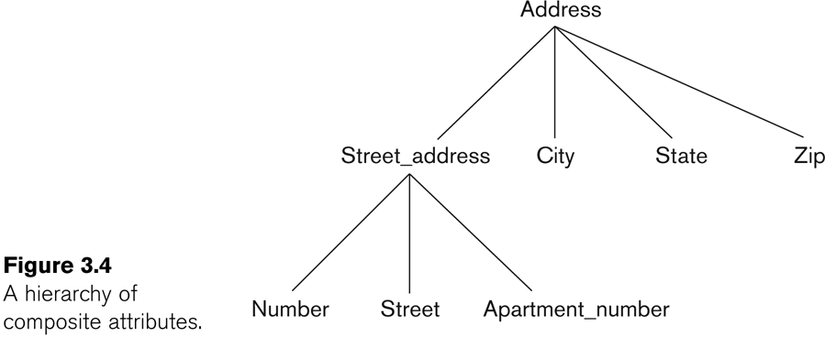
Пример за съставен атрибут

Slide 11
Entity Types и Key Attributes (1)
Entities с еднакви базови атрибути се групират (типизират) в entity тип.
Примери: entity type EMPLOYEE и PROJECT.
Атрибут от entity type, за който всеки entity трябва да има уникална стойност, се нарича ключов атрибут на типа обект (entity type).
Пример: SSN на EMPLOYEE.

Slide 12
Entity Types и Key Attributes (2)
Ключовият атрибут може да е съставен.
VehicleTagNumber е ключ на CAR entity type с компоненти (Number, State).
Типът entity може да има >=1 ключ.
CAR entity type може да има 2 ключа:
VehicleIdentificationNumber (VIN)
VehicleTagNumber (Number, State).
Всеки ключ се означава underlined

Slide 13
Представяне на Entity type
В ER диаграмите entity type се показва като правоъгълник.
Атрибутите се показват в овали
Всеки атрибут е свързан с неговия entity type
Компонентите на съставния атрибут са свързани с овала на съставния атрибут
Всеки ключов атрибут е подчертан
Многостойностните атрибути се представят с двоен овал

Slide 14
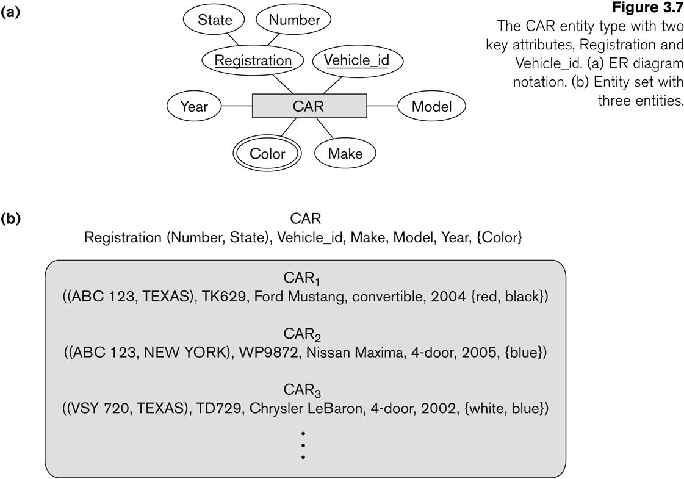
Entity Type CAR с 2 ключа и сътветния Entity Set

Slide 15
Entity Set
Всеки entity type има колекция от обекти, съхранени в БД
Нарича се entity set
Пример: CAR entity инстанции в entity set CAR
Едно и също име (CAR) се използва за рефериране на entity type и entity set
Entity set е текущото състояние на обектите от даден тип, които са съхранени в БД

Slide 16
Начален дизайн на Entity Types на схемата на БД COMPANY
Според изискванията идентифицираме 4 initial entity types в БД COMPANY:
Отдел (DEPARTMENT)
Проект (PROJECT)
Служител (EMPLOYEE)
Член на семейството на служителя (DEPENDENT)
Атрибутите са съставени според описанието на изискванията

Slide 17
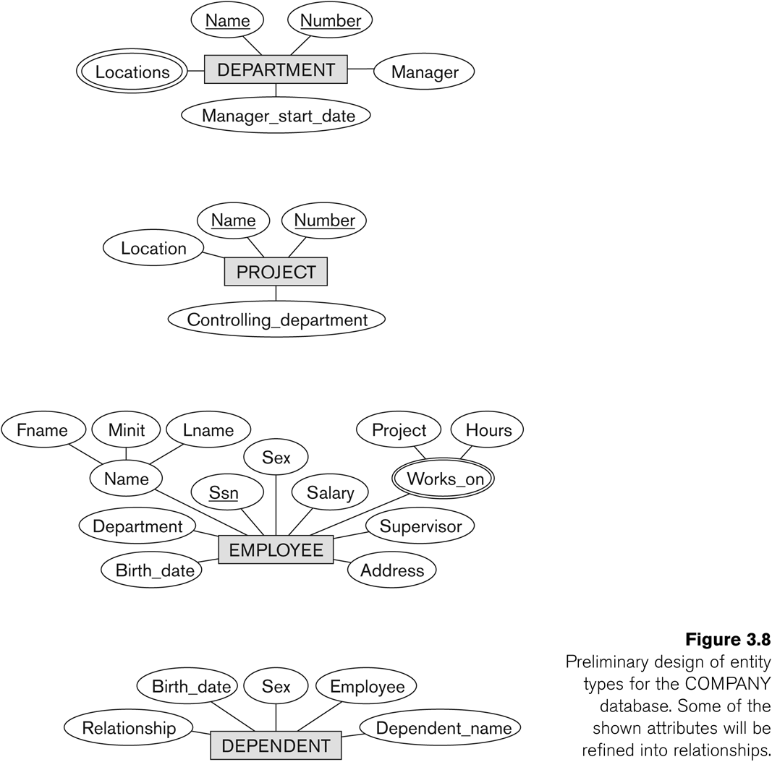
Initial Design of Entity Types: EMPLOYEE, DEPARTMENT, PROJECT, DEPENDENT

Slide 18
Подобряване на дизайна чрез въвеждане на relationships
Началният дизайн не е пълен.
Някои от изискванията се представят с relationships
ER модела има 3 основни концепции:
Entities (тук се вкл. entity types и entity sets)
Attributes (simple, composite, multivalued)
Relationships (тук се вкл. relationship types и relationship sets)

Slide 19
Relationships и Relationship Types (1)
Една връзка (relationship) свързва >=2 различни entities.
Примери: EMPLOYEE John Smith работи по ProductX PROJECT, EMPLOYEE Franklin Wong управлява Research DEPARTMENT.
Relationships от един и същи тип се групират в relationship type.
Примери: WORKS_ON relationship type, в който участват EMPLOYEEs и PROJECTs, MANAGES relationship type, в който участват EMPLOYEEs и DEPARTMENTs.
Степен на типа връзка се определя от броя на участниците entity types.
MANAGES и WORKS_ON са binary relationships.

Slide 20
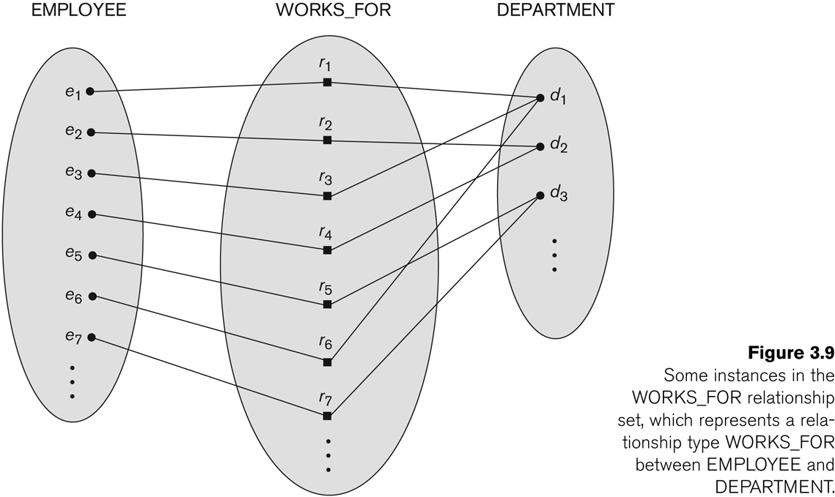
Relationship instances of the WORKS_FOR N:1 relationship between EMPLOYEE and DEPARTMENT

Slide 21
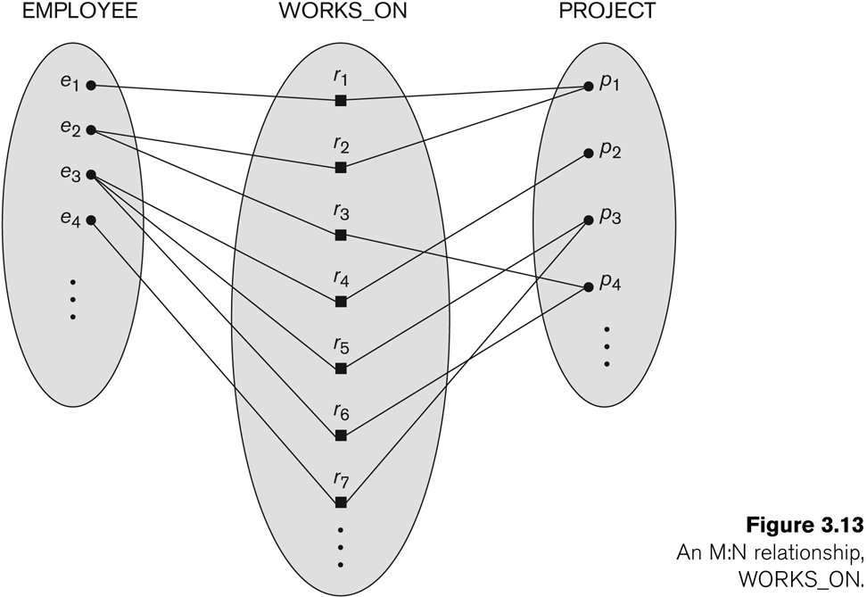
Relationship instances of the M:N WORKS_ON relationship between EMPLOYEE and PROJECT

Slide 22
Relationship type vs. relationship set (1)
Relationship Type:
Е схемно описание на връзката
Идентифицира името на връзката и участниците в нея
Задава множеството ограничения върху връзката
Relationship Set:
Текущото множество инстанции на връзките, представени в БД
Текущото състояние на relationship type

Slide 23
Relationship type vs. relationship set (2)
Всяка инстанция на множеството връзки представя конкретни обекти участници в нея
В ER диаграмите relationship type се представя чрез:
Ромбоид – използва се за типа връзка – свързан с участниците във връзката, посредством линии

Slide 24
Подобряване на дизайна на схемата на БД COMPANY чрез въвеждане на връзки
Според изискванията 6 връзки се идентифицират.
Всички са binary relationships (степен 2):
WORKS_FOR (между EMPLOYEE, DEPARTMENT)
MANAGES (между EMPLOYEE, DEPARTMENT)
CONTROLS (между DEPARTMENT, PROJECT)
WORKS_ON (между EMPLOYEE, PROJECT)
SUPERVISION (между EMPLOYEE (като подчинен), EMPLOYEE (като supervisor))
DEPENDENTS_OF (между EMPLOYEE, DEPENDENT)

Slide 25
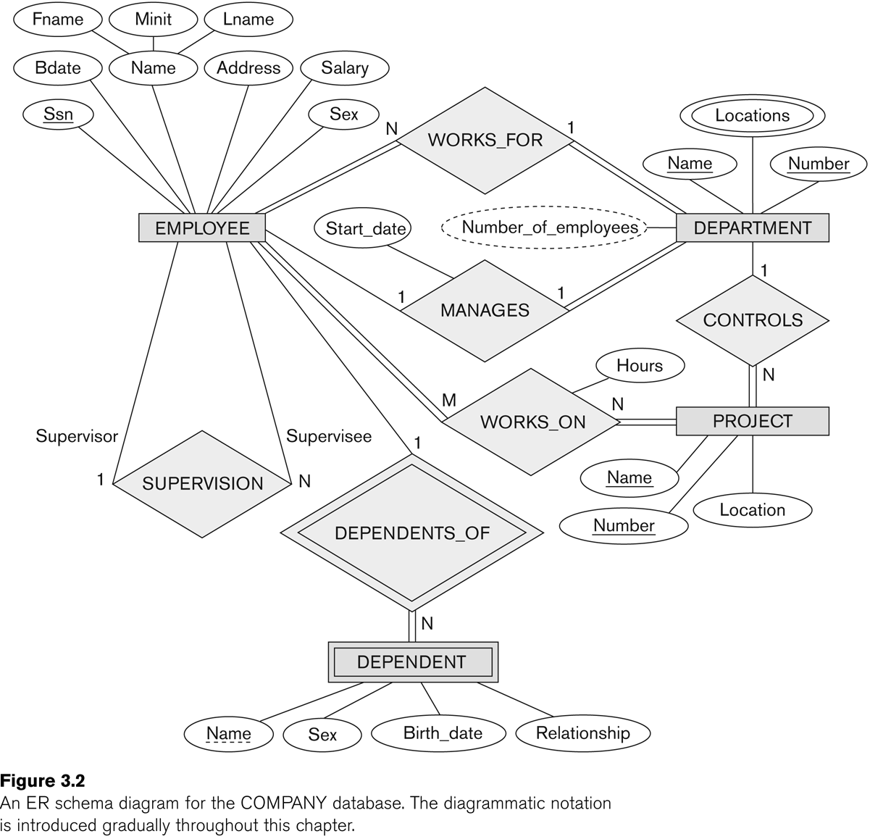
ER DIAGRAM – Relationship Types: WORKS_FOR, MANAGES, WORKS_ON, CONTROLS, SUPERVISION, DEPENDENTS_OF

Slide 26
Особености на Relationship Types
В подобреният дизайн някои атрибути се заменят от връзки:
Manager of DEPARTMENT -> MANAGES
Works_on of EMPLOYEE -> WORKS_ON
Department of EMPLOYEE -> WORKS_FOR
Между 2 типа обекти могат да съществуват >1 типа връзки
MANAGES и WORKS_FOR са различни типове връзки между EMPLOYEE и DEPARTMENT
Те въвеждат различно значение и различни инстанции на връзките.

Slide 27
Recursive Relationship Type
Тип връзка, в която участва един и същи тип обект повече от веднъж с различни роли
Пример: SUPERVISION relationship
EMPLOYEE участва 2 пъти с различни роли:
supervisor (boss) role
supervisee (subordinate) role
Всяка инстанция на такава връзка свързва 2 различни обекта EMPLOYEE:
Един employee в supervisor role
Един employee в supervisee role

Slide 28
Weak Entity Types
Обект, който няма ключов атрибут е слаб (weak).
Слабият атрибут трябва да участва в идентифицираща тип връзка със собственик или идентифициращ тип обект.
Entities се идентифицират чрез комбинация от:
Частичен ключ на weak entity type
Конкретен обект, към който са свързани в идентифициращ тип обект
Пример:
DEPENDENT entity се идентифицира от име и конкретен EMPLOYEE, към който принадлежи
Името на DEPENDENT е partial key
DEPENDENT е weak entity type
EMPLOYEE е идентифициращ entity type през идентифициращата тип връзка DEPENDENT_OF

Slide 29
Constraints on Relationships
Ограничения в Relationship Types (ratio constraints)
Cardinality Ratio (задава maximum участници)
One-to-one (1:1)
One-to-many (1:N) or Many-to-one (N:1)
Many-to-many (M:N)
Existence Dependency Constraint (задава minimum участници) (нарича се и participation constraint)
zero (опционна връзка)
one or more (задължителна връзка)

Slide 30
Many-to-one (N:1) Relationship

Slide 31
Many-to-many (M:N) Relationship

Slide 32
Представяне на рекурсивна връзка
В рекурсивната връзка:
Всички участници са от един и същи тип обект с различни роли.
Пример: SUPERVISION relationships между EMPLOYEE (supervisor или boss) и (друг) EMPLOYEE (subordinate или worker).
Всяка роля се означава с име в ER диаграмата.

Slide 33
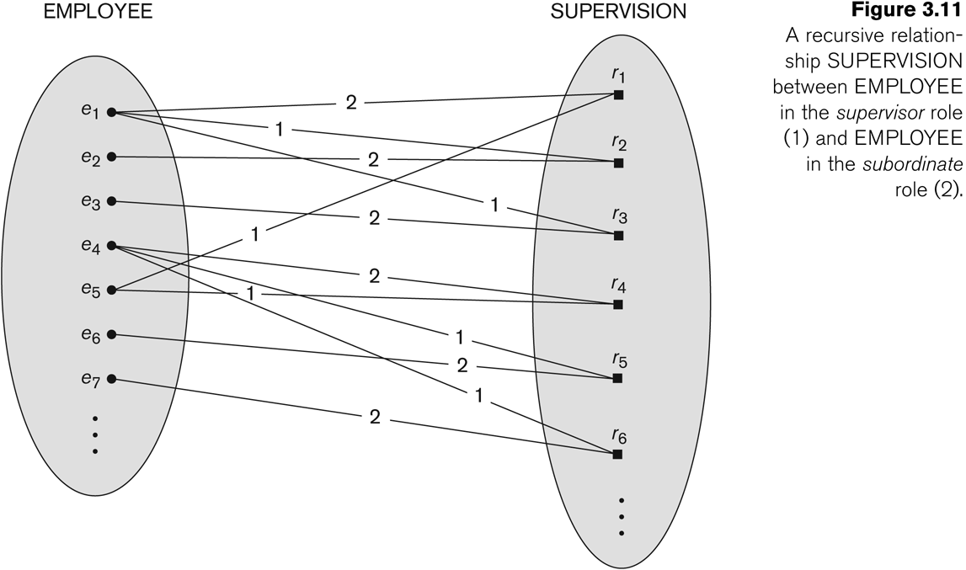
Пример за рекурсивна връзка

Slide 34
Recursive Relationship Type SUPERVISION

Slide 35
Атрибути на Relationship types
Всеки тип връзка може да има атрибути:
Пример: HoursPerWeek на WORKS_ON
Стойността на атрибута на всяка инстанция-връзка описва броя на часовете за седмица, през които EMPLOYEE works on PROJECT.
Стойността на HoursPerWeek зависи от конкретната (employee, project) комбинация
По-често атрибутите на връзките се ползват при M:N връзки
В 1:N връзки могат да се преобразуват до тип обект в N-арна връзка

Slide 36
Пример: атрибути в типа връзка Hours of WORKS_ON

Slide 37
Нотация за ограниченията във връзките
Cardinality ratio (на binary relationship): 1:1, 1:N, N:1 или M:N
Представя се чрез записване на подходящо число в крайщата на връзката.
Participation constraint (за всеки участник entity type): обща (existence dependency) или частична.
Общата се посочва с двойна линия, а частичната - с единична.

Slide 38
Алтернативна нотация (min, max) за структурни ограничения във връзките:
Задава участието на всеки тип обект Е в типа връзка R
Задава, че всеки обект entity e в E участва с минимум min и максимум max инстанции на връзката R
Default(no constraint): min=0, max=n (no limit)
min≤max, min≥0, max ≥1
Произтича от ограниченията в задачата, която решаваме
Примери:
Всеки отдел има точно един мениджър всеки служител може да управлява само един отдел.
Задава (0,1) за EMPLOYEE в MANAGES
Задава (1,1) за DEPARTMENT в MANAGES
Един служител може да работи само в един отдел, но всеки отдел може да има произволен брой служители.
Задава (1,1) за EMPLOYEE в WORKS_FOR
Задава (0,n) за DEPARTMENT в WORKS_FOR

Slide 39
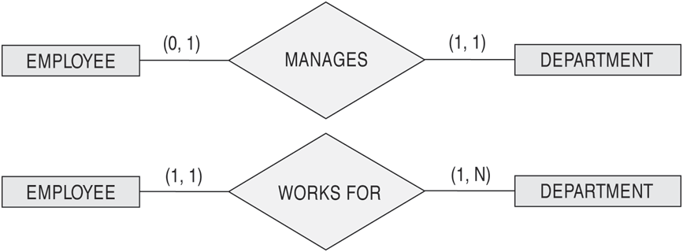
Нотация (min,max) за ограничения във връзките
Числата min,max следват типа обект и са отдалечени от него

Slide 40
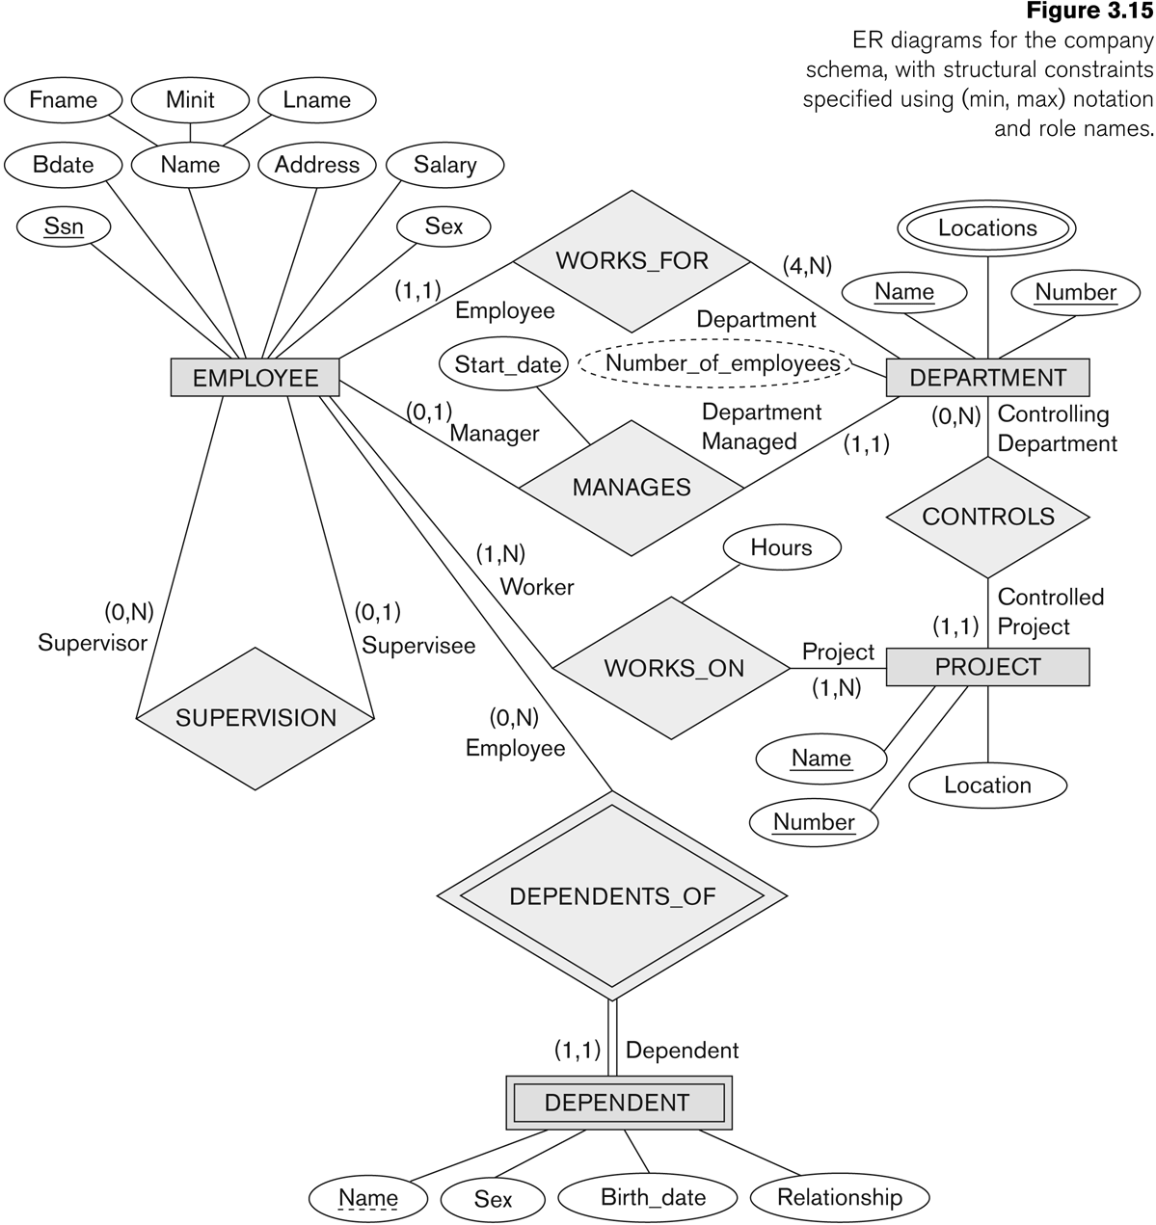
COMPANY ER Schema Diagram използваща (min, max) нотация

Slide 41
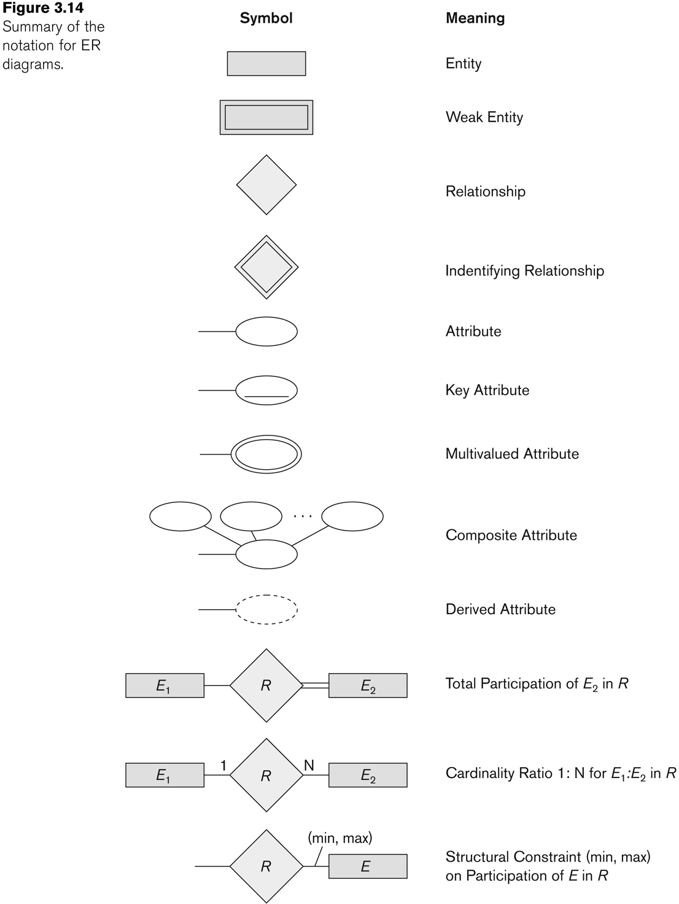
Обощение на нотацията в ER даграми

Slide 42
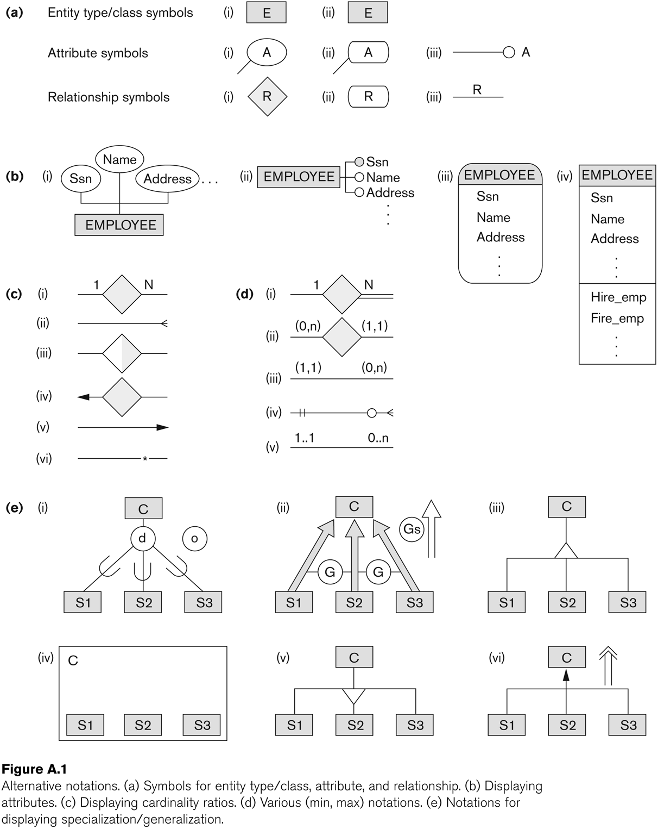
Алтернативни схемни нотации

Slide 43
N-ary връзки
Тип връзка със степен 2 е бинарна
Тип връзка със степен 3 е тернарна, а със степен n е n-ary
n-ary връзка не е еквивалентна на n бинарни връзки
Колкото по-сложна е връзката (с по-висока степен), толкова по-трудно се задават ограниченията върху нея.

Slide 44
n-ary връзки (n > 2)
3 бинарни връзки могат да представят по различна информация, отколкото една тернарна връзка.
При необхоимост бинарната и n-ary връзки могат да бъдат включени в дизайна на БД.
В някои случаи една тернарна връзка може да се представи като слаб обект, ако моделът данни позволява един слаб тип обект да има множество идентифициращи връзки.

Slide 45
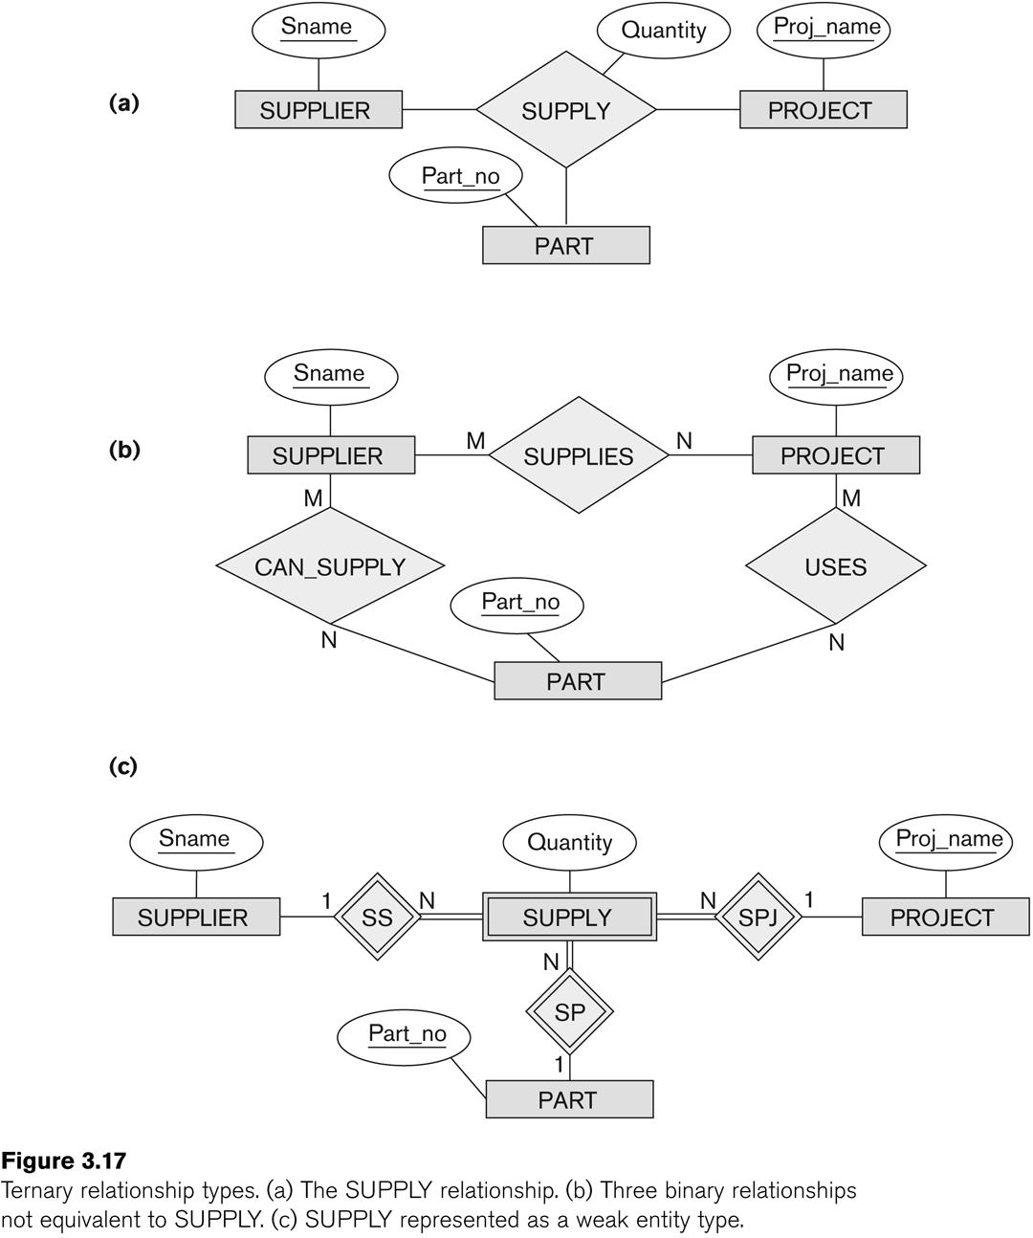
Пример за тернарна връзка

Slide 46
n-ary връзки (n > 2)
Ако бинарната връзка може да се породи от n-ary връзка, то тя е излишна.
Пример: TAUGHT_DURING бинарна релация на следващия слайд може да бъде породена от тернарната връзка OFFERS.

Slide 47
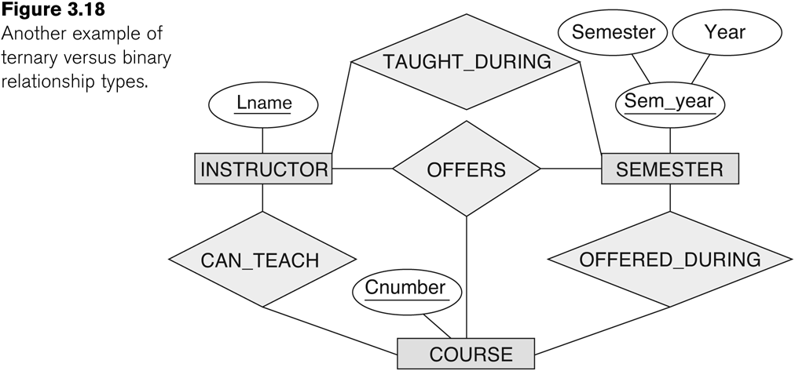
Друг пример за тернарна връзка

Slide 48
Представяне на ограниченията в n-ary връзки
Ограниченията (min, max) могат да се представят върху връзките, но те не могат да опишат напълно спецификата.
Записването на 1, M, N индицира допълнителни ограничения
M или N означава без ограмичения
1 показва, че обекта може да участва мах в една инстация на връзката, която е конкретна комбинация на други участващи обекти
За пълно описание на ограниченията се ползват едновременно (min, max) и 1, M, N.

Slide 49
Data Modeling Tools
Съществуват множество популярни програми, които подпомагат концептуалното моделиране и съставянето на схема на БД.
Примери: ERWin, S- Designer (Enterprise Application Suite), ER- Studio и др.
ПРЕДИМСТВА:
Използват се като документация на изискванията на приложението, лесен потребителски интерфейс – повечето имат графичен редактор.
НЕДОСТАТЪЦИ:
Повечето програми използват различна нотация за връзки и атрибути на връзките
Повечето представят релационен дизайн във вид на диаграма, а не концептуално ER-базирано моделиране.

Slide 50
Automated Database Design Tools
COMPANY | TOOL | FUNCTIONALITY
Embarcadero Technologies | ER Studio | Database Modeling in ER and IDEF1X
 | DB Artisan | Database administration, space and security management
Oracle | Developer 2000/Designer 2000 | Database modeling, application development
Popkin Software | System Architect 2001 | Data modeling, object modeling, process modeling, structured analysis/design
Platinum (Computer Associates) | Enterprise Modeling Suite: Erwin, BPWin, Paradigm Plus | Data, process, and business component modeling
Persistence Inc. | Pwertier | Mapping from O-O to relational model
Rational (IBM) | Rational Rose | UML Modeling & application generation in C++/JAVA
Resolution Ltd. | Xcase | Conceptual modeling up to code maintenance
Sybase | Enterprise Application Suite | Data modeling, business logic modeling
Visio | Visio Enterprise | Data modeling, design/reengineering Visual Basic/C++

Slide 51
Преглед
Концепции на ER модела: Entities, attributes, relationships
Ограничения в ER модела
Използване на ER в постъпково изграждане на концептуална схема на COMPANY database
ER диаграми - нотация

